Slide 1
РЕЉЕФ НИЗИЈСКЕ ОБЛАСТИ СРБИЈЕ
Лена Ђорђевић

Slide 2
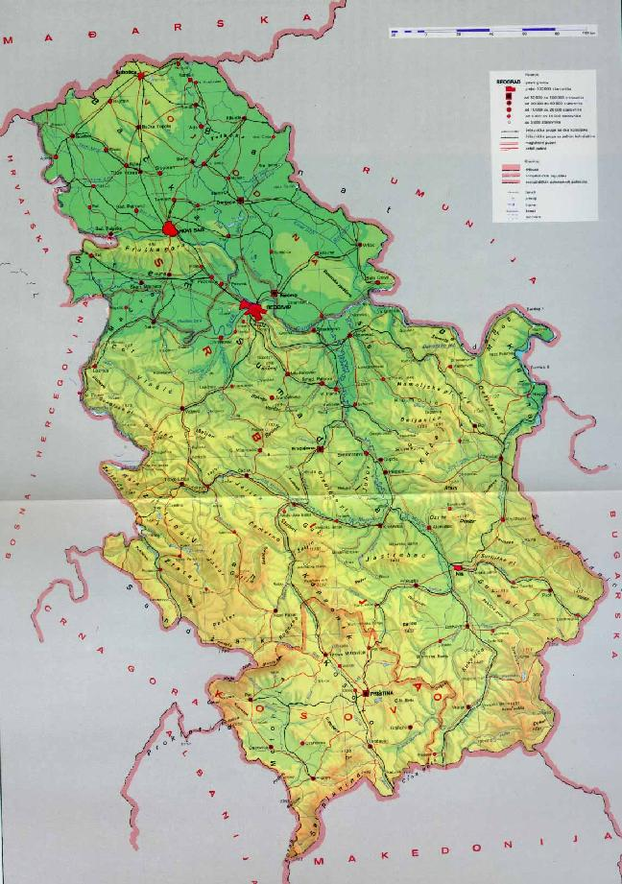
Шта је низија?
Низијска област Србије обухвата:
Војводину
долине поред великих река.

Slide 3
ВОЈВОДИНА
Војводина је рекама Дунавом, Савом и Тисом подељена на:
- Срем
- Банат
- Бачку

Slide 4
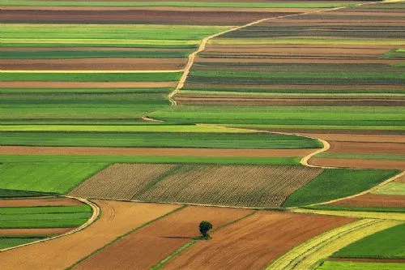
ОБЛИЦИ РЕЉЕФА - Војводина
НИЗИЈА - Војводина лежи у јужном делу Панонске низије

Slide 5
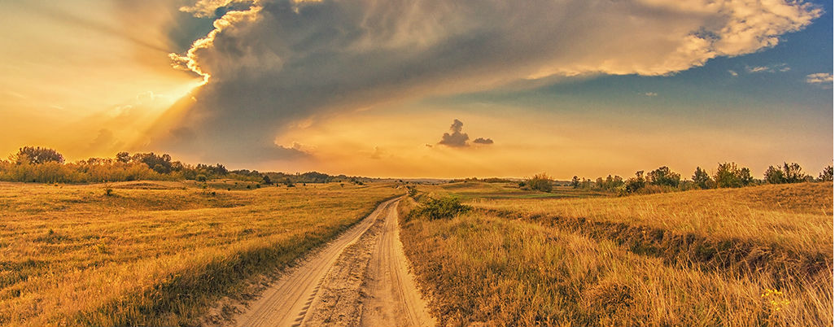
ОБЛИЦИ РЕЉЕФА - Војводина
ПЕШЧАРА – настала је разношењем песка услед дувања ветрова. Да би спречили разношење песка, људи су садили шуме липе, багрема и тополе, али је највећи део пешчара под пашњацима.
У Војводини се налазе Делиблатска и Суботичка пешчара.

Slide 6
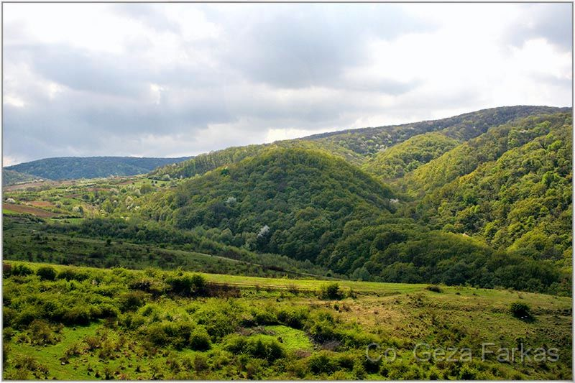
ОБЛИЦИ РЕЉЕФА - Војводина
ПЛАНИНЕ у Војводини – Фрушка Гора (највиши врх је Црвени чот) и Вршачке планине (највиши врх је Гудурички врх)

Slide 7
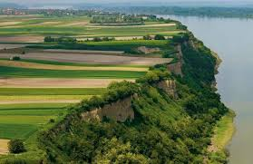
ДОЛИНЕ РЕКА
- долина Велике Мораве – Поморавље
- долина Саве – Посавина
- долина Дунава – Подунавље
- долина Дрине у доњем току – Мачва
- долина Колубаре

Slide 8
МИНИ КВИЗ
Шта обухвата низијску обласр Србије?
Нашта је Војводина подељена и којим рекама?
Како је настала пешчара?
Обухвара Војводину и долине поред река.
Војводина је подељена на СРЕМ, БАНАТ И БАЧКУ рекама Дунавом, Савом и Тисом.
Настала је разношењем река услед дувања ветрова.

Slide 9
ХВАЛА НА ПАЖЊИ!!!
Надам се да вам се свидела моја презентација и да сте нешто научили из ње.

